Slide 1
WORK SUMMARY
加强作风建设 践行育人使命
工学院
2025年4月

Slide 2
政治学习专题
主题党日聚焦
实践行动倡议
互动讨论环节
目 录
CATALOGUE

Slide 3
PART
01
政治学习专题

Slide 4
（1）学习：《习近平关于加强党的作风建设论述摘编》之《党的作风关系人心向背，决定党和国家事业成败》《作风问题本质上是党性问题》
金句呈现
“党的作风就是党的形象，关系人心向背”
“作风问题本质上是党性问题”
高校实践‌
教师党员要不断进行自查自改。

Slide 5
教师党员要不断进行五查五改
五学
五查
五改
学科知识学习
教育学理论学习
教育科学研究方法学习
教育管理学习
教育技术应用学习
学校办学条件
师资队伍
教学质量
教育资源配置
教育改革实施情况
课程改革
评价改革
教材改革
招生制度改革
考试制度改革

Slide 6
（2）习近平《论教育》之《在全国教育大会上的讲话》《在实现中国梦的生动实践中放飞青春梦想》
教育论述精要
全国教育大会"九个坚持"
坚持党对教育事业的全面领导
坚持把立德树人作为教育的根本任务
坚持优先发展教育事业
‌坚持社会主义办学方向
坚持扎根中国大地办教育
坚持以人民为中心发展教育
坚持深化教育改革创新
坚持把服务中华民族伟大复兴作为教育的重要使命‌
坚持把教师队伍建设作为基础工作

Slide 7
（3）《重庆市高校抵御和防范宗教渗透工作手册》理论常识篇和实践操作篇内容。
法律红框‌
1
《教育法》第八条规定：“任何组织和个人不得利用宗教进行妨碍国家教育制度的活动。”‌这一规定属于禁止性规范，明确指出了“不得”利用宗教妨碍国家教育制度‌。
学校实践
2
学校应对突发宗教渗透事件有处置流程

Slide 8
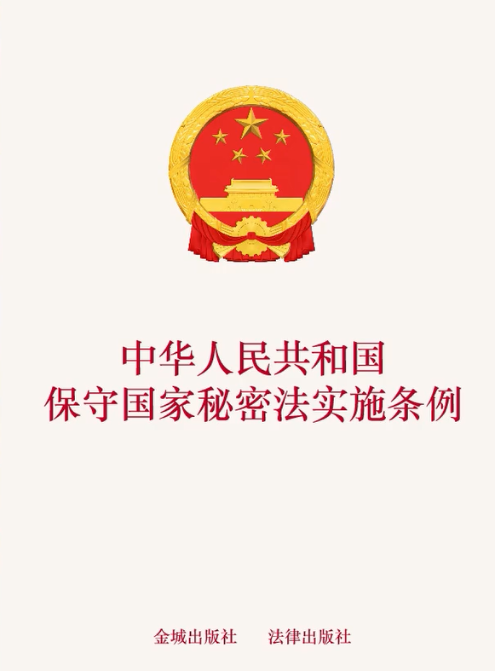
（4）观看《条例连着你我他 保守秘密靠大家——新修订保密法实施条例解读专题片》
保密条例‌
1
2024年7月10日，国务院总理李强签署第786号国务院令，公布修订后的《中华人民
共和国保守国家秘密法实施条例》，自2024年9月1日施行。
解读
2
1.工作机制篇
2.定密工作篇
3.科技支撑篇
4.网络数据篇
5.涉密人员管理篇
6.监督管理篇
更加完善、细化

Slide 9
PART
02
主题党日聚焦

Slide 10
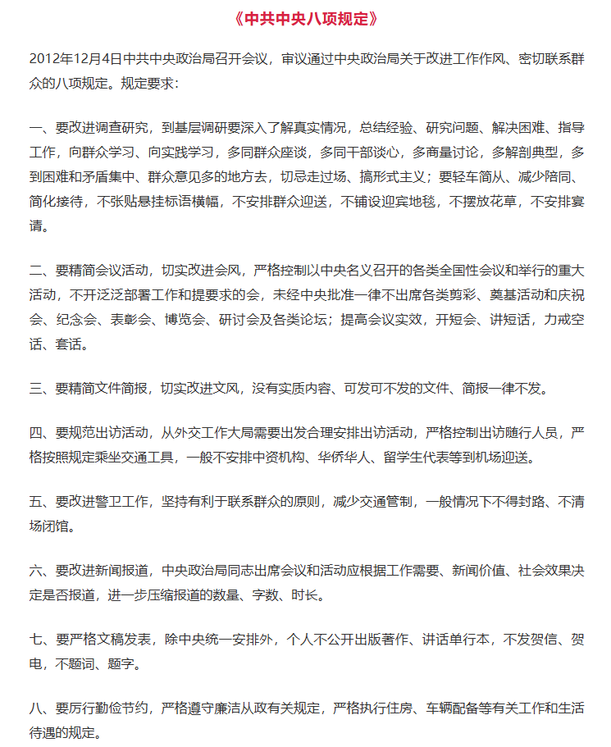
（1）习近平关于锲而不舍落实中央八项规定精神的重要论述
（2）《习近平关于加强党的作风建设论述摘编》之《作风问题核心是党同人民群众的关系问题》《中央八项规定是改进作风的切入口和动员令，是长期有效的铁规矩、硬杠杠》

Slide 11
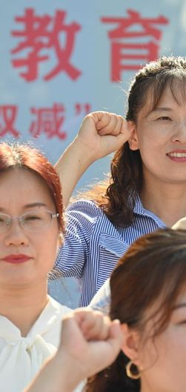
高校实践
01
职业信仰强化
通过警示教育、红色基地实践等活动，筑牢教师“为党育人”的初心。
02
专业能力融合
将作风要求与师资培训结合，如“四有好老师”专题研修班增设“学术伦理”“师生关系边界”等课程。
03
激励机制创新
设立“师德先锋奖”，对作风扎实的教师在课题申报、评优评先中予以倾斜，形成“重德重能”的鲜明导向。

Slide 12
（3）中共中央党校——《为什么当前要开展深入贯彻中央八项规定精神学习教育》
第一，这是巩固拓展主题教育成果、巩固深化党纪学习教育成果，纵深推进全面从严治党的重要举措。
第二，这是解决党的作风建设存在的突出问题，密切党群干群关系，巩固党的长期执政地位的必然要求。
第三，这是以中国式现代化全面推进强国建设、民族复兴，顺利完成党和国家各项事业目标任务的有力保障。
第四，这是持之以恒继承和弘扬党的光荣传统和优良作风，以党风带政风促民风的有力举措。

Slide 13
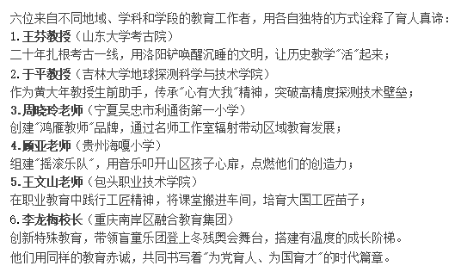
（4）习近平《论教育》之《大力弘扬教育家精神，为党育人为国育才》
知识传授
价值引领
能力锻造

Slide 14
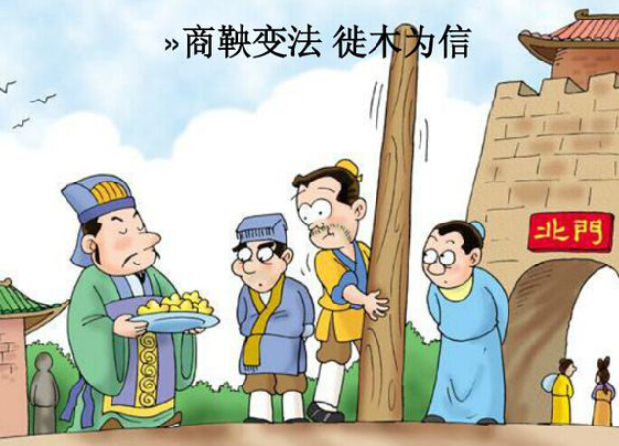
2.个人自学
（1）学习《人民日报》文章——《徒木立信焕发新活力，干净干事创造新伟业——写在全党深入贯彻中央八项规定精神学习教育开展之际》；
（2）《要留清气满乾坤——2024年以习近平同志为核心的党中央贯彻执行中央八项规定、推进作风建设综述》
徙木立信（徙：迁徙；信：信用）指战国时期商鞅变法，为取信于民，在国都集市南门竖立起一根三丈高的木头，承诺会重赏将木头搬至集市北门的人，后有人将木头搬至北门，商鞅立刻重赏了他。后比喻说到做到，取信于人。
‌金句接力‌：
"徒木立信"典故新解 → 新时代教育工作者诚信建设

Slide 15
PART
03
实践行动倡议

Slide 16
教学创新行动
1
学术不端零容忍
2
廉洁从教常态化
3

Slide 17
PART
04
互动学习

Slide 18
讨论1：您认为最需改进的作风问题？
讨论2：如何践行教育家精神？

Slide 19
WORK SUMMARY
THANKS
感谢观看

